Slide 1
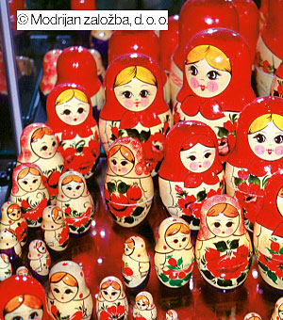
Prebivalstvo:
Slovanski narodi: Rusi, Ukrajinci, Belorusi.
Romanski narod: Moldavci.
Pravoslavna veroizpoved.
Ruski spominki

Slide 2
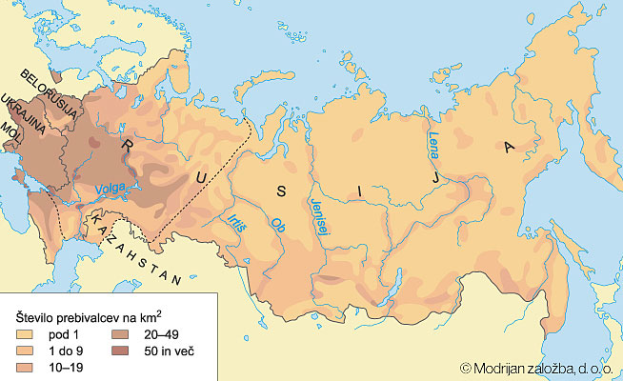
Prebivalstvo je poseljeno zelo neenakomerno:
redka poselitev v primerjavi z evropskimi državami
azijski del poseljen le ob transsibirski železnici
(Moskva-Vladivostok).

Slide 3
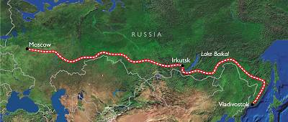
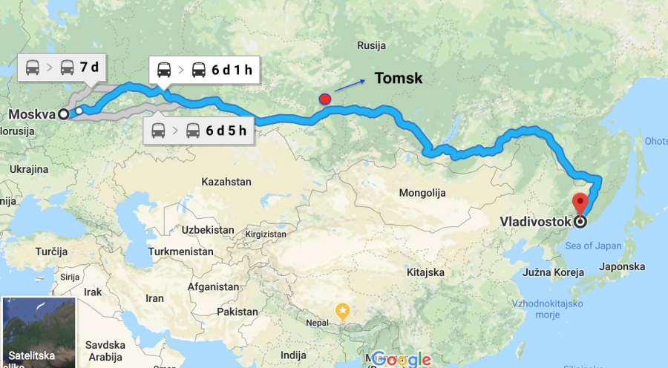
Transsibirska
železnica:
Moskva-Vladivostok,
najdaljša železnica na svetu: 9216 km.
Naštej nekaj mest ob železnici.
Atlas str. 94 -95

Slide 4
Gospodarstvo:
Kje so dobri pogoji za kmetijstvo?
Atlas str. 93

Slide 5
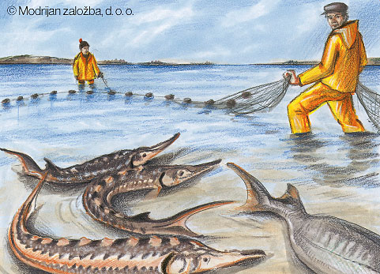
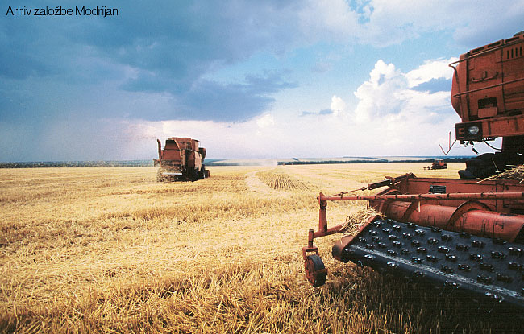
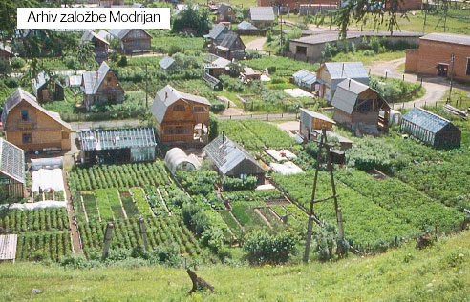
Gospodarstvo:
Za kmetijstvo neugodne razmere:
proti severu preveč hladno (krompir, rž, oves, ječmen)
ob Kaspijskem jezeru preveč sušno (kaviar iz rib jesetrov)
ugodno v pasu stepe (černozjom) - pšenica (Ukrajina-žitnica Evrope)

Slide 6
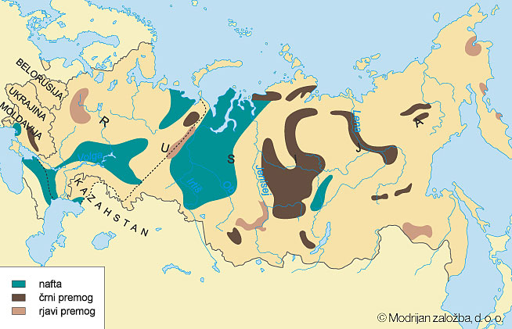
Naravna bogastva:
Rusija ima največje zaloge zemeljskega plina in nafte (izvoz).
Velik del rud v Sibiriji ne izkoriščajo. Zakaj?

Slide 7
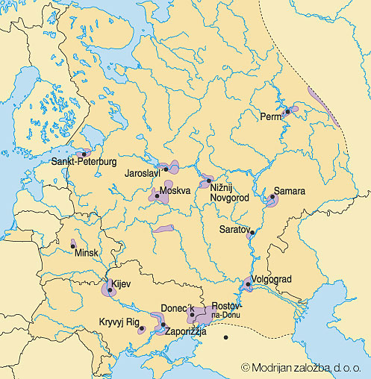
Zastarela industrijska območja Vzhodne Evrope
(Atlas, str. 85, 96)
Doneški bazen v Ukrajini
Kuzneški bazen (Rusija)
(premogovniki)
težka industrija:
železarstvo,
jeklarstvo.
Gospodarstvo postopno
obnavljajo s prodajo nafte in
zemeljskega plina ter s pomočjo
tujega kapitala.

Slide 8
Okolju neprijazna industrija→ onesnaženo okolje

Slide 9
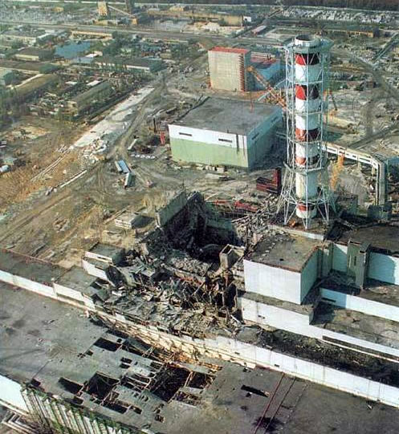
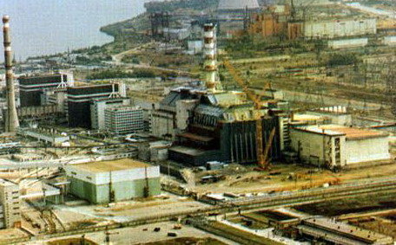
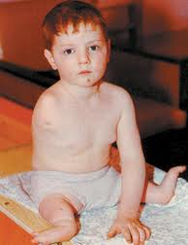
Jedrska katastrofa v Černobilu v Ukrajini (1986) - še danes mesto duhov.

